Slide 1
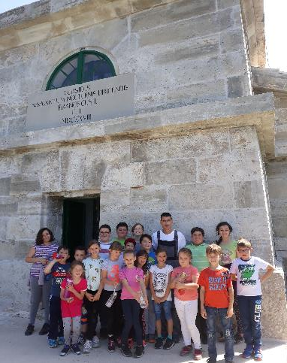
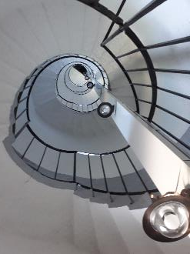
Najstariji svjetionik u funkciji na obali Jadrana proslavio svoj 200. rođendan
Simbol svjetlosti, mora i pomoraca

Slide 2
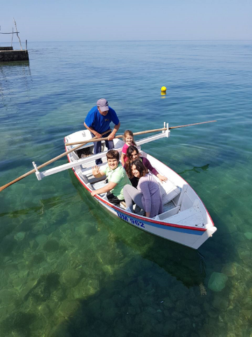
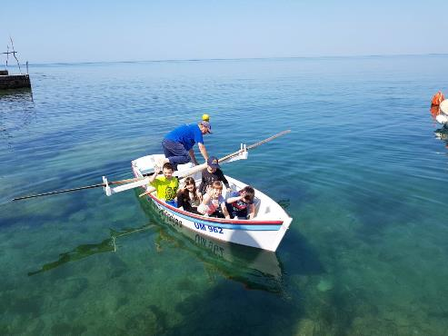
prezentacija grua i vožnja u savudrijskoj batani

Slide 3
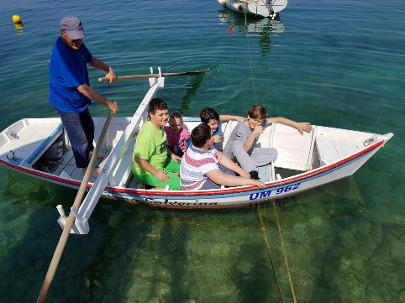
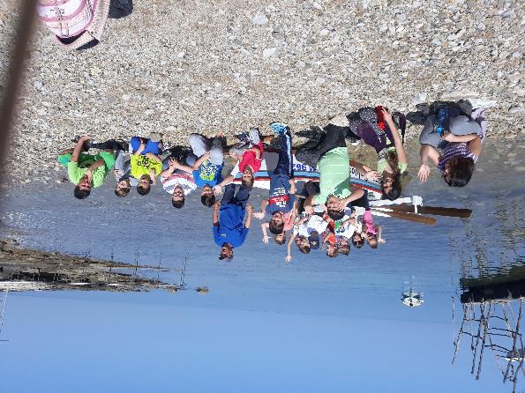

Slide 4
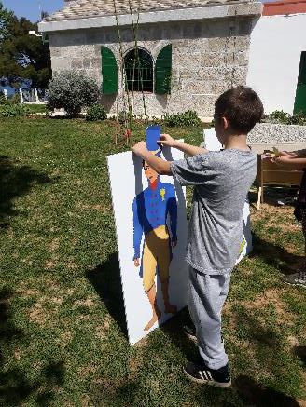
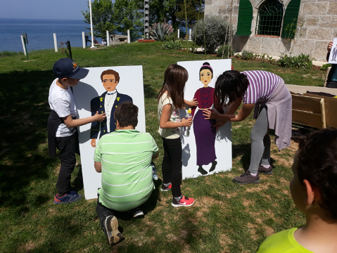
Upoznavanje dragocjenog spomenika kulture i legendu o njegovom postanku Kroz Edukativne igre

Slide 5
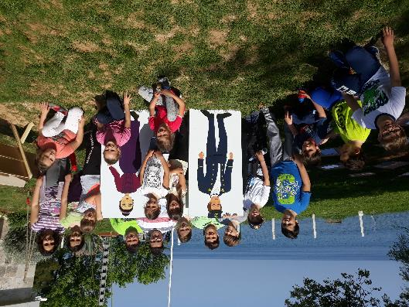
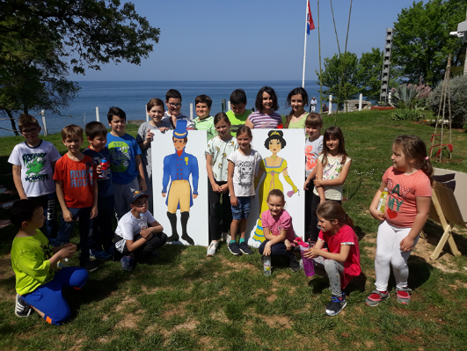

Slide 6
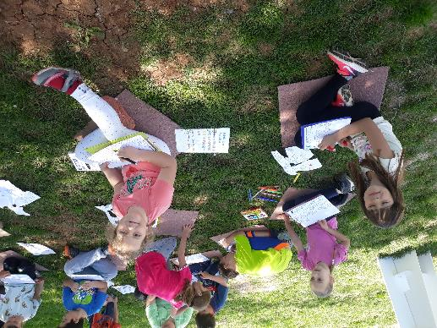

Slide 7
Zahvala djelatnicima Muzeja grada Umaga

Slide 8
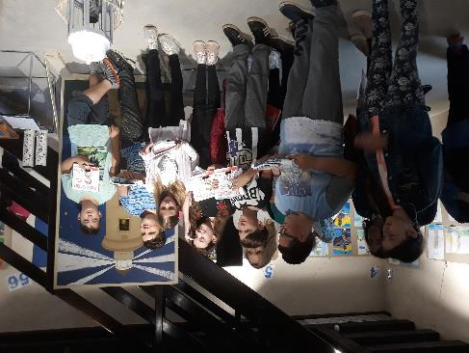
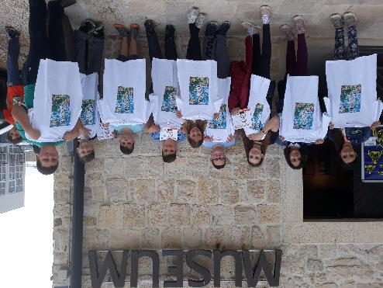
...I NA KRAJU POSEBNA NAGRADA ŽIRIJA NAŠIM ČETVRTAŠIMA ZA TRUD I ORIGINALNOST U IZRADI SLIKOVNICE I GIGANTSKE KNJIGE s legendom

